Slide 1
Lydymasis
Parengė: Trakų r. Rūdiškių gimanzijos Ib klasės mokinė Gabrielė Lizunaitė
Fizikos mokytoja Sofija Krisenel

Slide 2
Turinys
Lydimasis
Savitoji lydimosi šiluma
Lydimosi šilumos kiekis
Kietėjimas
Tūrio kitimas
Bandymai
Uždavinių sprendimai
Testas
Literatūra

Slide 3
Lydymasis
Kietosios medžiagos virsmas skystąja vadinamas lydymusi. Kad medžiaga lydytųsi, ją reikia pakaitinti iki jos lydimosi temperatūros.
Temperatūra, kurioje lydosi medžiaga, vadinama lydimosi temperatūra.

Slide 4
Kai kurių medžiagų lydymosi temperatūra
Medžiaga | Lydimosi temperatūra, °C
Vandenilis | -259
Deguonis | -219
Gyvsidabris | -39
Stearinas | 72
Gintaras | 360
Valgomoji druska | 660
Geležis | 1539

Slide 5
Savitoji lydymosi šiluma
Bandymais nustatyta, kad vienodos masės įvairioms kietosioms medžiagoms paversti skysčiu (visiškai išlydyti) reikia skirtingo šilumos kiekio.
Šilumos kiekis, kurio reikia 1 kg kietosios medžiagos paversti skysčiu jos lydymosi temperatūroje, vadinamas savitąja lydymosi šiluma.

Slide 6
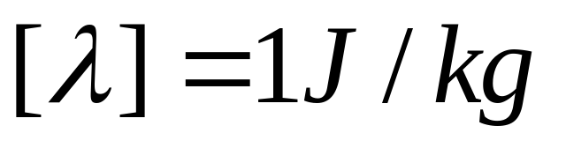
Savitoji lydymosi šiluma
Ji priklauso nuo medžiagos prigimties. Savitoji lydymosi šiluma yra žymima graikiška raide λ (lambda) ir matuojama džauliais kilogramui:

Slide 7
Savitoji lydymosi šiluma
Lydimosi temperatūra ir savitoji lydymosi šiluma priklauso nuo slėgio. Slėgiui didėjant daugelio kūnų lydymosi temperatūra ir savitoji lydymosi šiluma didėja. Tačiau yra medžiagų (ledas, bismutas, galis, kietosios būsenos gyvsidabris ir t.t.), kurių lydymosi temperatūra ir savitoji lydymosi šiluma didėjant slėgiui mažėja.

Slide 8
Kai kurių medžiagų savitoji lydymosi šiluma
Medžiaga | Savitoji lydimosi šiluma, J/kg
Aliuminis | 3,3  10⁵
Varis | 2,1  10⁵
Vaškas | 1,7  10⁵
Sidabras | 8,7  10⁴
Plienas | 8,4  10⁴
Vandenilis | 5,9  10⁴
Deguonis | 1,4  10⁴

Slide 9
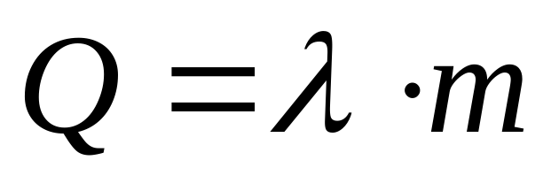

Lydymosi šilumos kiekis
Žinodami, kiek šilumos reikia 1kg medžiagos išlydyti jos lydymosi temperatūroje, kai atmosferos slėgis normalus, galime apskaičiuoti šilumos kiekį Q, reikalingą visam tos medžiagos bet kokios masės kūnui išlydyti:
Q – šilumos kiekis
m – kūno masė
- medžiagos saviroji lydymosi šiluma

Slide 10
Lydymosi šilumos kiekis
Tas šilumos kiekis vadinamas lydymosi šiluma. Ji matuojama džauliais:
[ Q ] = 1 J
Suskystėjusį kūną toliau šildant, jo temperatūra vėl ima didėti.

Slide 11
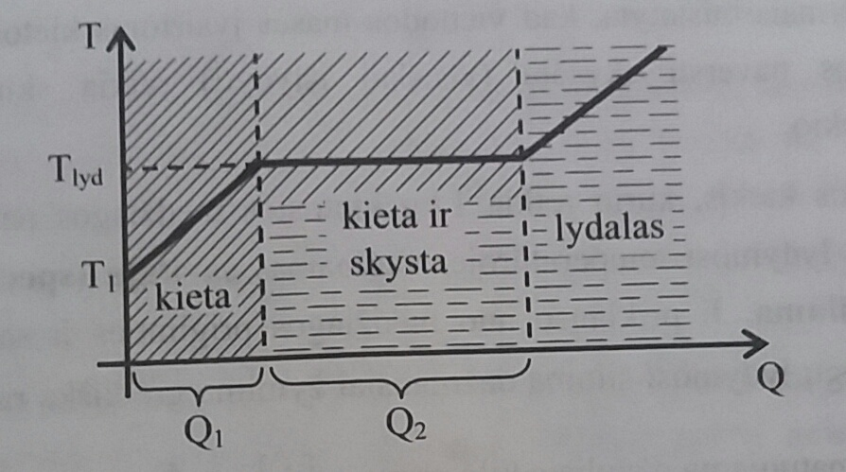

Paveiksle pavaizduota, kaip tolygiai kaitinamo masės m kūno temperatūra priklauso nuo jam suteikti šilumos kiekio
T₁ – kūno pradinė temperatūra
T_{lyd} – kūno lydymosi temperatūra
Q₁=cm(T_{lyd}-T₁) - šilumos kiekis, kurio reikia T₁ kūną įkaitinti iki jo lydymosi temperatūros.
- šilumos kiekis, kurio reikia masės m kūnui išlydyti jo lydymosi temperatūroje.

Slide 12
Kietėjimas
Skystosios medžiagos virsmas kietąja vadinamas kietėjimu.
Skystosios būsenos medžiaga pradeda kietėti tik atvėsusi iki tam tikros temperatūros. Visą kietėji- mo laiką temperatūra nekinta.
Temperatūra, kurioje medžiaga kietėja vadinama kietėjimo temperatūra.

Slide 13
Kietėjimo temperatūra lygi me- džiagos lydymosi temperatūrai.
Kietėdamas kristalinis kūnas išskiria tiek pat šilumos, kiek jos suvartoja lydydamasis. Medžiagai kietėjant, mažėja ją sudarančių dalelių greitis ir kinetinė energija.

Slide 14
Traukos jėgų pakanka lėčiau judančioms dalelėms išlaikyti vieną prie kitos. Tuo metu išsiskirianti energija palaiko pastovią kūno temperatūrą.
Šilumos kiekis, kuris išsiskiria kietėjant medžiagai, apskaičiuojamas pagal formulę:

Slide 15
Tūrio kitimas
Kai medžiaga lydosi ir kietėja, kinta jos tūris.
Daugelio lydomų kūnų tūris didėja, o kietėjančių - mažėja. Išimtis yra vanduo. Sušalusio į ledą vandens tūris padidėja apie 10%.

Slide 16
Ledo tankis mažesnis negu vandens, todėl būdamas vandenyje jis neskęsta. Į uolų plyšius patekęs vanduo sušaldamas plečiasi ir ardo uolas.

Slide 17
Jeigu tiesiant asfaltą po juo patenka vandens, žiemą sušalęs jis išsiplečia ir asfaltas išsigaubia. Pavasarį atšilus orams ledas ištirpsta ir jo išgaubta dalis įdumba. Taip keliuose atsiranda duobės.

Slide 18
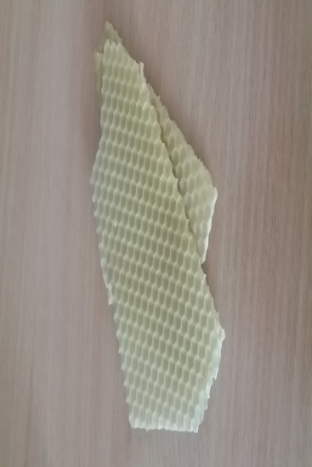
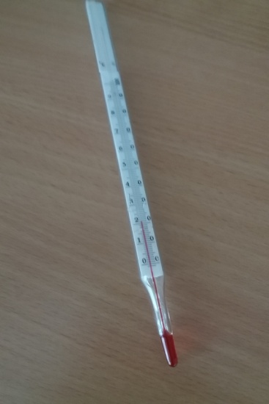
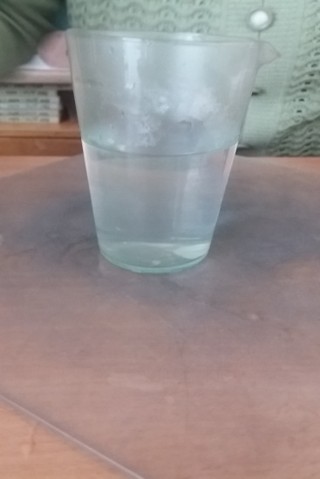
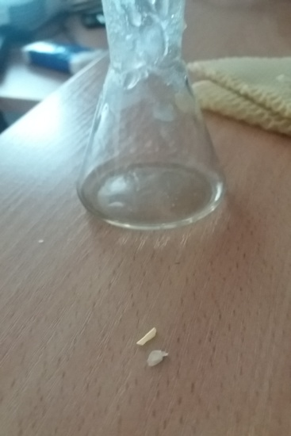
Vaško kūno temperatūros stebėjimas jį lydant
Užduotis: stebėti kūno temperatūros pokytį vykstant lydimuisi.
Priemonės: 1) vaškas; 2) indelis vaš- kui sudėti; 3) indelis su karštu van- deniu; 4) termometras.

Slide 19
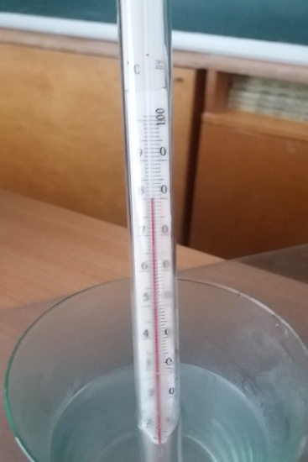
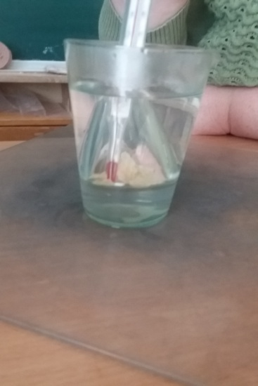
Darbo eiga
Pašildome vandenį iki jo virimo temperatūros ir patikriname kokia yra jo temperatūra praėjus šiek tiek laiko.
Į vandenį įdedame indęlį su vašku ir stebime, kokioje temperatūroje vaškas pradės lydytis.

Slide 20
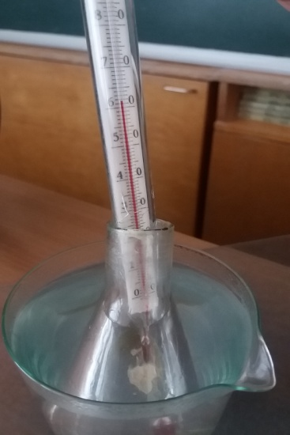
Darbo eiga
3. Vaškui pradėjus lydytis 62 °C temperatūroje stebime temperatū- ros pokytį viso lydimosi metu.
4. Temperatūrai vėl pradėjus kilti indą ištraukiame iš vandens.

Slide 21
Išvados
Atlikę bandymą įsitikinomę, kad vaškui pradėjus lydytis 62 °C temperatūroje, ji nekito viso lydymosi metu. Temperatūros pokytis pavaizduotas grafike.

Slide 22
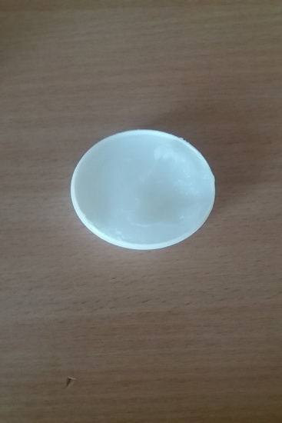
Vazelino kūno temperatūros stebėjimas
Užduotis: stebėti kūno temperatūros pokytį vykstant lydimuisi.
Priemonės: 1) vaškas; 2) indelis va- zelinui sudėti; 3) indelis su karštu vandeniu; 4) termometras.

Slide 23
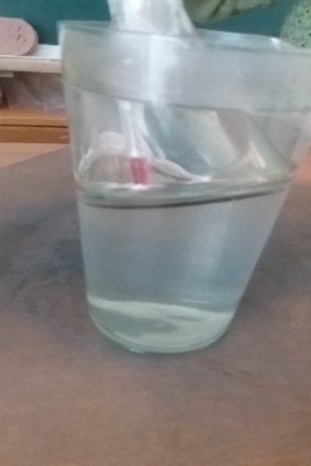
Darbo eiga
Pašildome vandenį iki jo virimo temperatūros ir patikriname kokia yra jo temperatūra praėjus šiek tiek laiko.
Į vandenį įdedame indęlį su vazelinu ir stebime, kokioje temperatūroje vazelinas pradės lydytis.

Slide 24
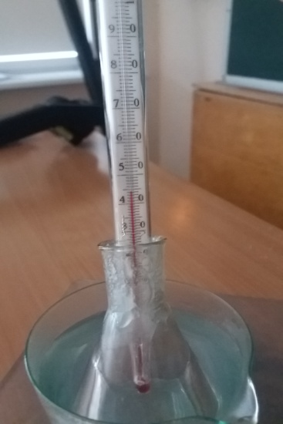
Darbo eiga
3. Vazelinui pradėjus lydytis 43 °C temperatūroje stebime temperatū- ros pokytį viso lydimosi metu.
4. Temperatūrai vėl pradėjus kilti indą ištraukiame iš vandens.

Slide 25
Išvados
Atlikę bandymą įsitikinomę, kad vazelinui pradėjus lydytis 43 °C temperatūroje, ji nekito viso lydymosi metu. Temperatūros pokytis pavaizduotas grafike.

Slide 26
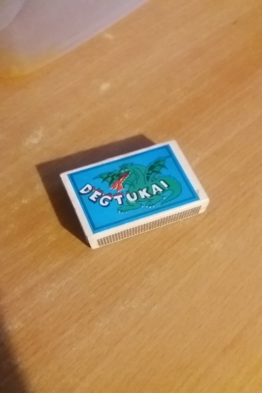
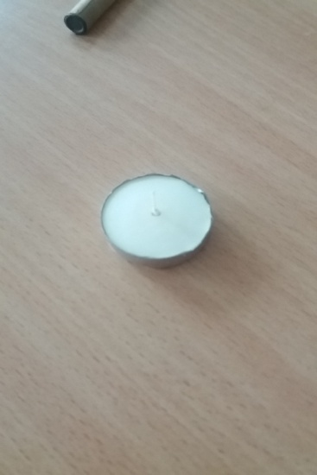
Žvakės tūrio kitimo stebėjimas
Preimonės: 1) žvakė; 2) degtukas.
Darbo tikslas: Stebėti kaip kinta žvakės tūris ją uždegus ir jai baigus degti.

Slide 27
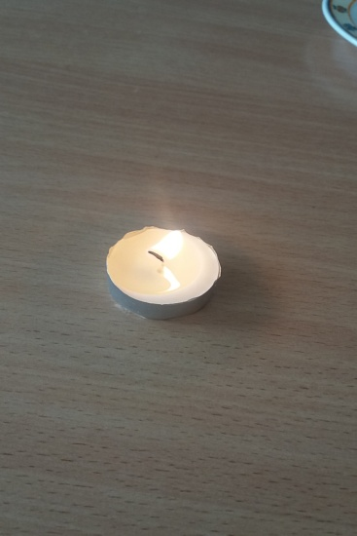
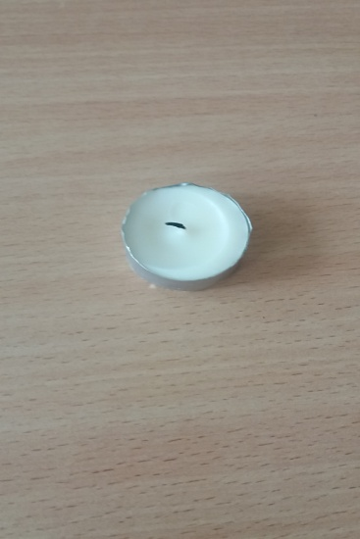
Darbo eiga
Žvakę uždegame ir paliekame degti 10-20 minučių.
Užpučiame žvakę ir paliekame ją atvėsti.

Slide 28
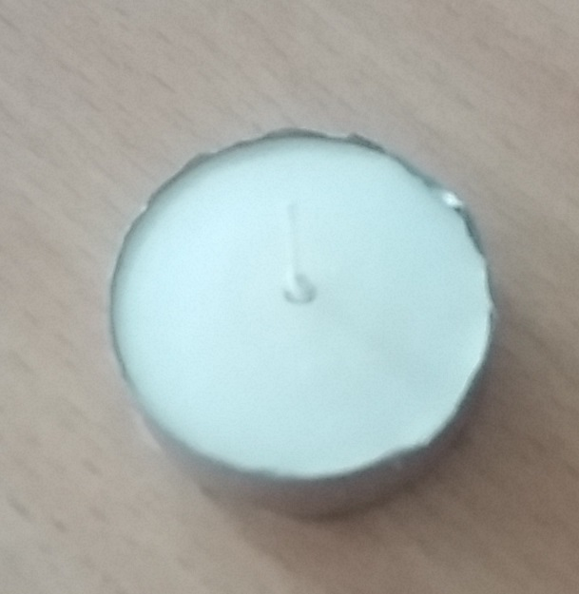
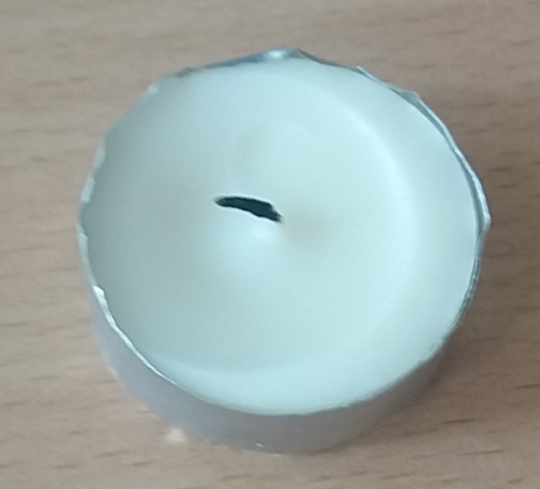
Išvados
Kai žvakė pradėjo degti, parafinas pradėjo šilti, vėliau lydytis. Parafinui lydantis jo tūris padidėjo, o kai sukietėjo – sumažėjo. Skirtumas yra matomas nuotraukose.

Slide 29
Uždavinių sprendimas

Slide 30
1 uždavinys
8kg ledo temperatūra yra -30°C. Kiek šilumos reikia jam ištirpinti ir gautam vandeniui sušildyti iki 60°C?

Slide 31

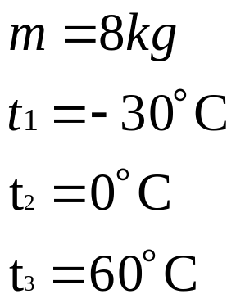




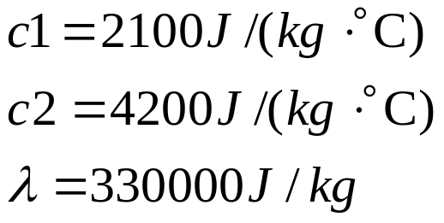


Sprendimas
Q1 – šilumos kiekis reikalingas ledo šildymui nuo –30 °C iki 0 °C;
Q2 – šilumos kiekis reikalingas išlydyti ledą;
Q3 – šilumos kiekis reikalingas ledo šildymui nuo 0 °C iki 60 °C
Ats.: 5,16 MJ

Slide 32
2 uždavinys
Paveiksle pavaizduoti švino (a) ir ledo bei vandens (b) tūrio priklausomybės nuo temperatūros grafikai. Kokia šių medžiagų lydimosi temperatūra? Paaiškinkite grafikais pavaizduotus procesus. Koks esminis skirtumas tarp jų?

Slide 33
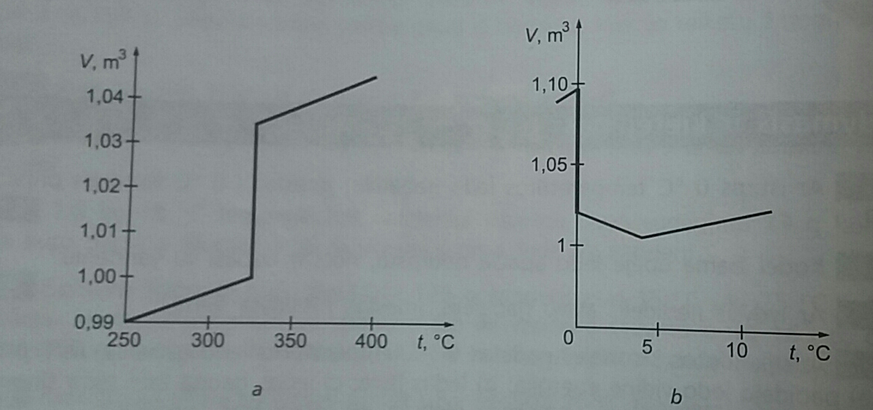

Slide 34
Sprendimas
Švino lydimosi temperatūra yra 327 °C, o ledo 0 °C grafikuose yra pavaizdutas medžiagų šildymas iki jų lydimosi temperatūros, jų lydimasis ir šildymas. Švinui išsilydž-ius jo tūris tolygiai didėja, o vandens tūris meždžiagą šildant iki 4 °C mažėja, o šildant toliau, kaip ir švino, po truputį didėja.

Slide 35
3 uždavinys
2m² ploto balutę dengia 2cm storio ledo sluoksnis. Kiek šilumos išskyrė sušaldmas balutės vanduo?

Slide 36
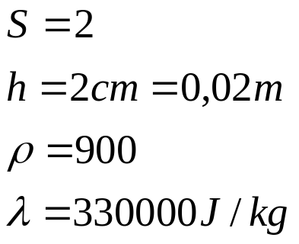
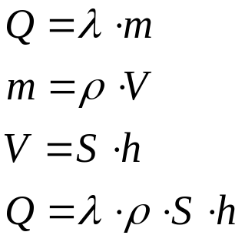
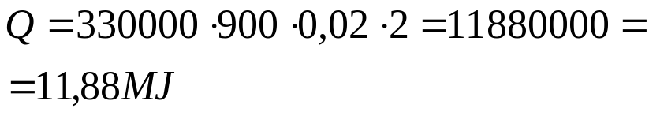

Sprendimas
m ²
kg/m³
Ats.: 11,88MJ

Slide 37
4 uždavinys
Du tigliai su vienodu išlydyto švi-no kiekiu aušta ir kietėja skirtingose patalpose – šiltoje ir šaltoje. Katras grafikas nubraižytas šiltai, katras – šaltai patalpai. Paaiškinkite grafikų skirtumų priežastis.

Slide 38
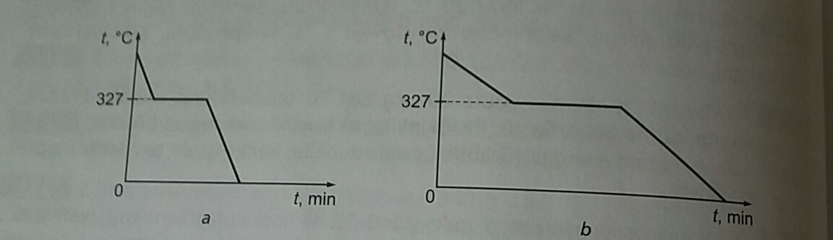

Slide 39
Sprendimas
Grafikas a nubraižytas šaltai patalpai, o b – šiltai. Šaltoje patalpoje kūnas vėsta ir kietėja greičiau, negu šiltoje patalpoje, todėl, kad pastarojoje patalpoje temperatūrų skirtumas yra mažesnis negu pirmojoje.

Slide 40
Testas

Slide 41
Ką vadiname lydimusi?
Skystosios medžiagos virsmą kietąją
Kietosios medžiagos virsmą skystąją
Ledo virsmą vandeniu
Atsakymas:
b) Kietosios medžiagos virsmą skystąją

Slide 42
Lydimosi temperatūra – tai...
Temperatūra, kurioje medžiaga lydosi
Temperatūra, kurioje medžiaga kietėja
Temperatūra, kurioje medžiaga pra- deda garuoti
Atsakymas:
a) Temperatūra, kurioje medžiaga lydosi

Slide 43
Šilumos kiekis, kurio reikia 1kg kietosios medžiagos paversti skysčiu jos lydimosi temperatūroje, vadinama...
Savitąja lydimosi temperatūra
Savitąja kietėjimo temperatūra
Savitąja lydimosi šiluma
Atsakymas:
c) Savitąja lydimosi šiluma

Slide 44
Savitoji lydimosi šiluma yra žymima raide __ ir matuojama __
[Q]=1J/kg
[Q]=1J
Atsakymas:
a)

Slide 45
Skystosios medžiagos virsmas kietąja vadinamas...
Kietėjimu
Lydimusi
Garavimu
Atsakymas:
a) Kietėjimu

Slide 46
Kietėjimo temperatūra medžiagos lydimosi temperatūrai yra...
Priešinga
Panaši
Lygi
Atsakymas:
c) Lygi

Slide 47
Medžiagai kietėjant mažėja ir jos...
Potencinė energija
Kinetinė energija
Mechaninė energija
Atsakymas:
b) Kinetinė energija

Slide 48
Kai medžiaga lydosi ir kietėja jos tūris...
Nepakinta
Kinta
Didėja
Atsakymas:
b) Kinta

Slide 49
Asfalte pavasarį po žiemos dažnai atsiranda duobių todėl, kad...
Po juo buvo likę vandens
Virš jo buvo ledo
Jį labai slėgė mašinų svoris
Atsakymas:
a) Po juo buvo ledo

Slide 50
Sušalusio į ledą vandens tankis...
Apie 10% sumažėja
Apie 10% padidėja
Nepakinta
Atsakymas:
b) Apie 10% padidėja

Slide 51
Literatūra
V. Valentavičius Fizika, vadovėlis IX klasei
V. Mockus Fizikos žinynas moskleiviams
J. Jakutis, V. Šlekienė, J. Blažienė. Fizikos uždavinynas IX klasei

